Slide 1
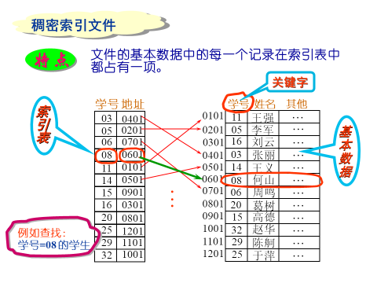
1、什么是索引
索引记录关键字值与记录的存储位置之间的对应关系。

Slide 2
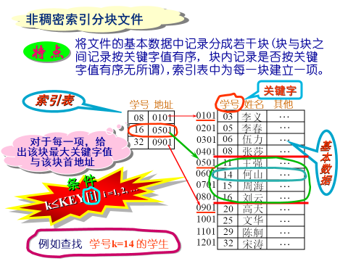

Slide 3
2、索引的作用
2、索引的作用 1) 使用索引可以明显地加快数据查询的速度。 2) 使用索引可保证数据的惟一性。 3) 使用索引可以加快连接速度。

Slide 4
3、建立索引的原则
建立索引的原则 1) 索引的建立和维护由DBA和DBMS完成。 2) 大表应当建索引，小表则不必建索引。 3) 对于一个基本表，不要建立过多的索引。 4) 根据查询要求建索引。

Slide 5
适合建立索引的列：
经常被查询搜索的列，如经常在where子句中出现的列。
在ORDER BY子句使用的列。
外键或主键列。
值惟一的列。
不适合建立索引的列。
在查询中很少被引用的列。
包含太多重复值的列。
数据类型为bit、text、image 等的列不能建立索引。

Slide 6
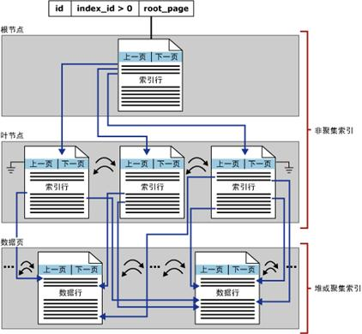
非聚集索引

Slide 7
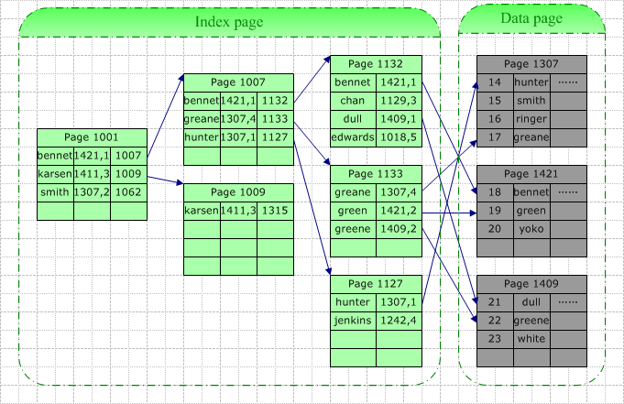
非聚集索引

Slide 8
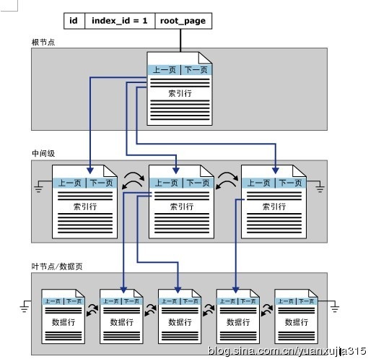
聚集索引

Slide 9
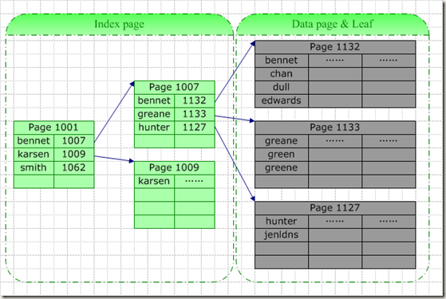
聚集索引

Slide 10
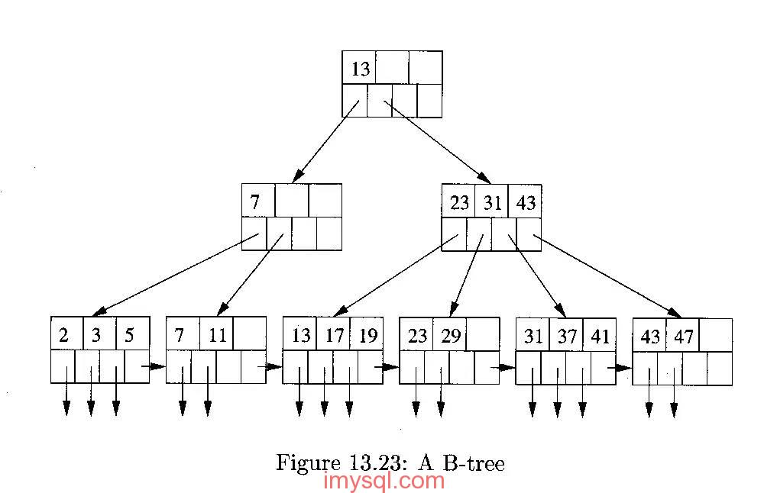
B+树索引

Slide 11
散列（hash索引）
当一个key-value键值对传递给一个哈希函数的时候，经过哈希函数的计算之后，根据结果会把key-value键值对放在合适的hash buckets（哈希存储桶）里
我们假设对10取模（ % 10 ）就是哈希函数。如果key-value键值对的key是1525 ，传递到哈希函数，那么1525 会存放在第五个bucket里
因为5 as 1525 % 10 = 5。
同样，537 会存放在第七个bucket ，2982 会存放在第二个bucket ，依次类推

Slide 12
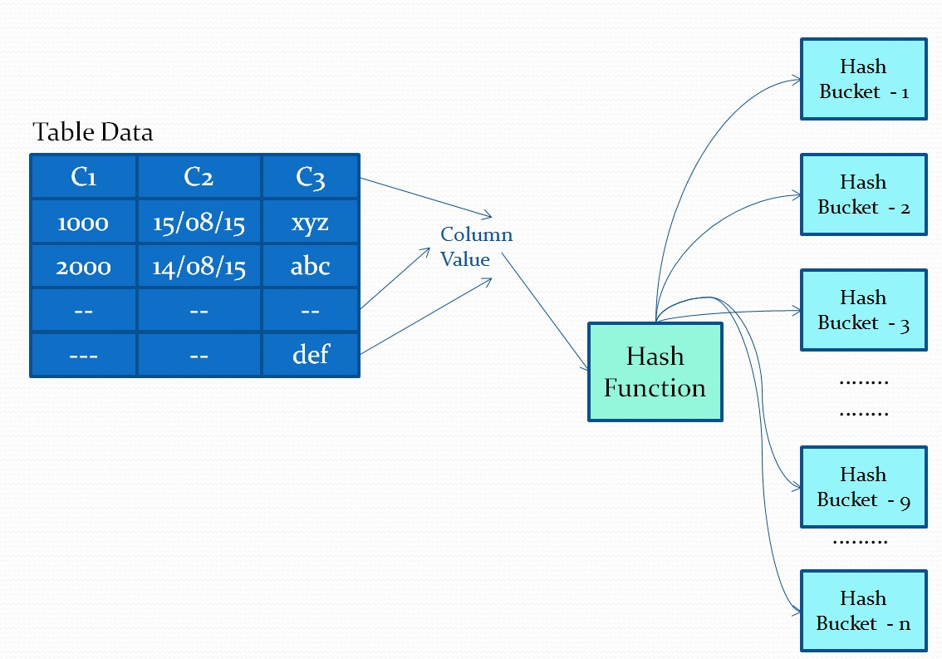
散列（hash）索引

Slide 13
要查找一行数据或者处理一个where子句，SQL Server引擎需要做下面几件事
1、根据where条件里面的参数生成合适的哈希函数值
2、索引列进行匹配，匹配到对应hash bucket，找到对应hash bucket意味着也找到了对应的数据行指针（row pointer）
3、读取数据
哈希索引比起B树索引简单，因为它不需要遍历B树，所以访问速度会更快

Slide 14
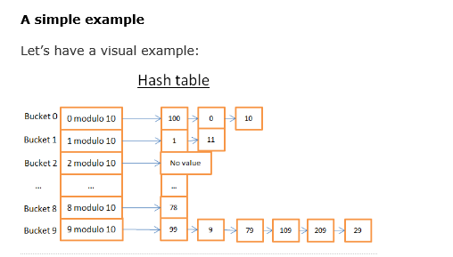

Slide 15
CREATE TABLE dbo.HK_tbl(
[ID] Int identity(1,1) Not null PRIMARY KEY NONCLUSTERED
HASH WITH (BUCKET_COUNT = 100000),
[Data] char(32) COLLATE
Latin1_General_100_BIN2 null, [dt] datetime not null, ) WITH (MEMORY_OPTIMIZED = ON,
DURABILITY = SCHEMA_AND_DATA);

Slide 16
（1）Hash 索引仅仅能满足"=","IN"和"<=>"查询，不能使用范围查询。 由于 Hash 索引比较的是进行 Hash 运算之后的 Hash 值，所以它只能用于等值的过滤，不能用于基于范围的过滤，因为经过相应的 Hash 算法处理之后的 Hash 值的大小关系，并不能保证和Hash运算前完全一样。
（2）Hash 索引无法被用来避免数据的排序操作。 由于 Hash 索引中存放的是经过 Hash 计算之后的 Hash 值，而且Hash值的大小关系并不一定和 Hash 运算前的键值完全一样，所以数据库无法利用索引的数据来避免任何排序运算；

Slide 17
（3）Hash 索引不能利用部分索引键查询。 对于组合索引，Hash 索引在计算 Hash 值的时候是组合索引键合并后再一起计算 Hash 值，而不是单独计算 Hash 值，所以通过组合索引的前面一个或几个索引键进行查询的时候，Hash 索引也无法被利用。
（4）Hash 索引在任何时候都不能避免表扫描。 前面已经知道，Hash 索引是将索引键通过 Hash 运算之后，将 Hash运算结果的 Hash 值和所对应的行指针信息存放于一个 Hash 表中，由于不同索引键存在相同 Hash 值，所以即使取满足某个 Hash 键值的数据的记录条数，也无法从 Hash 索引中直接完成查询，还是要通过访问表中的实际数据进行相应的比较，并得到相应的结果。

Slide 18
（5）Hash 索引遇到大量Hash值相等的情况后性能并不一定就会比B-Tree索引高。 对于选择性比较低的索引键，如果创建 Hash 索引，那么将会存在大量记录指针信息存于同一个 Hash 值相关联。这样要定位某一条记录时就会非常麻烦，会浪费多次表数据的访问，而造成整体性能低下。

Slide 19
位图索引
假设下表共有100w个记录。现在有这样的查询：
select * from table where Gender=‘男’ and Marital=“未婚”;
姓名(Name) | 性别(Gender) | 婚姻状况(Marital)
张三 | 男 | 已婚
李四 | 女 | 已婚
王五 | 男 | 未婚
赵六 | 女 | 离婚
孙七 | 女 | 未婚
... | ... | ...

Slide 20
位图索引
位图数据可以这么理解，比如性别为男女两种，然后一共八条数据，那么就生产两个只包含01的字符串，字符串长度为数据的总数量，通过这个字符串就能知道第几条数据是男，第几条不是男。
姓名(Name) | 性别(Gender) | 婚姻状况(Marital)
张三 | 男 | 已婚
李四 | 女 | 已婚
王五 | 男 | 未婚
赵六 | 女 | 离婚
孙七 | 女 | 未婚
... | ... | ...
RowId | 1 | 2 | 3 | 4 | 5 | ...
男 | 1 | 0 | 1 | 0 | 0
女 | 0 | 1 | 0 | 1 | 1
RowId | 1 | 2 | 3 | 4 | 5 | ...
已婚 | 1 | 1 | 0 | 0 | 0
未婚 | 0 | 0 | 1 | 0 | 1
离婚 | 0 | 0 | 0 | 1 | 0

Slide 21
位图索引
select * from table where Gender=‘男’ and Marital=“未婚”;
RowId | 1 | 2 | 3 | 4 | 5
男 | 1 | 0 | 1 | 0 | 0
and
未婚 | 0 | 0 | 1 | 0 | 1
结果 | 0 | 0 | 1 | 0 | 0

